Slide 1

Муниципальное автономное дошкольное образовательное учреждение города Новосибирска Детский сад №373 комбинированного вида «Скворушка»
«Взаимодействие ДОУ
и семьи по вопросам экологического воспитания»
Воспитатель высшей категории
Трудолюбова Оксана Викторовна
2022

Slide 2

Охрана окружающей среды - одна из наиболее актуальных проблем современности.
Если в ближайшее время люди не смогут научиться гуманно и бережно относиться к природе, то планета погибнет, а вместе с ней и люди. А для того, чтобы этого не случилось, надо воспитывать экологическое сознание и ответственность за состояние окружающей среды с дошкольного возраста.
Любовь к природе и заботливое отношение к ней закладывается у детей только тогда, когда они видят примеры ежедневного, внимательного и заботливого отношения со стороны взрослых - воспитателей и родителей.
Эффективным средством решения задач экологического воспитания дошкольников являются экологические акции. Экологические акции - это событийно - значимые мероприятия, направленные на сохранение окружающей среды. Акции служат экологической пропагандой и среди родителей, которые становятся активными помощниками.
В нашей группе экологические акции проходят круглогодично.

Slide 3
Экологическая акция «Сдай макулатуру- спаси дерево»
Цель: собрать и отправить в переработку макулатуру, спасти деревья от вырубки.
С большим энтузиазмом в акции участвовали воспитанники и родители, которые приносили старые газеты, журналы, книги, картонные упаковки. Вывоз, взвешивание и сдачу макулатуры в пункт приема на вторичную переработку проводили 27 сентября 2021 года.

Slide 4
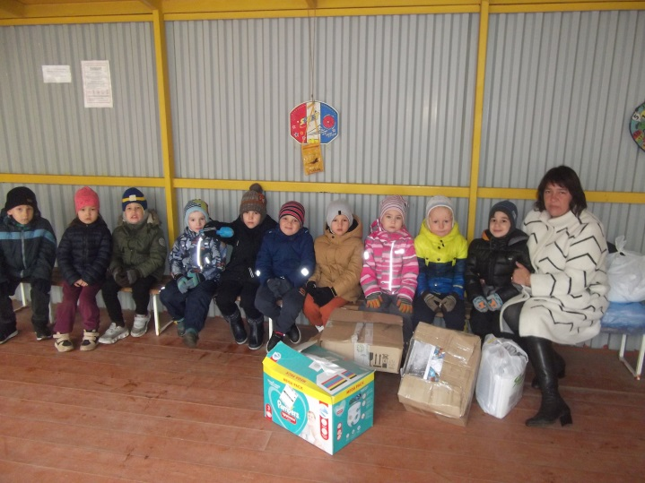
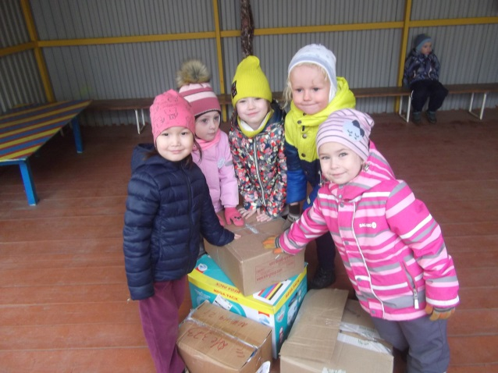
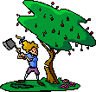
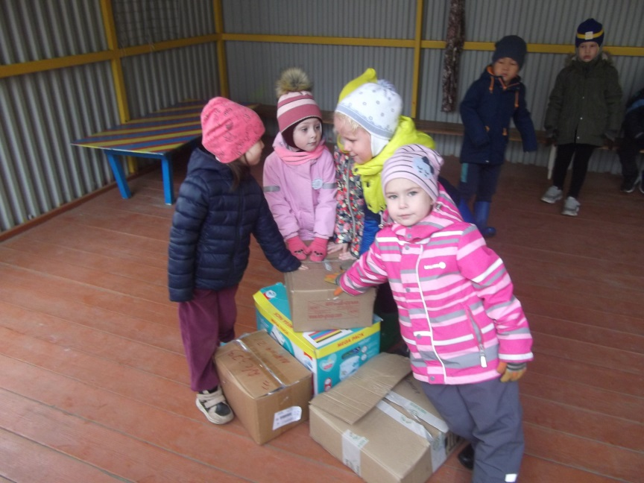
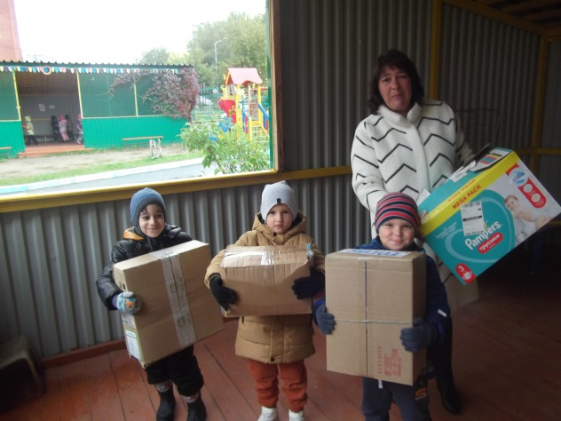

Slide 5
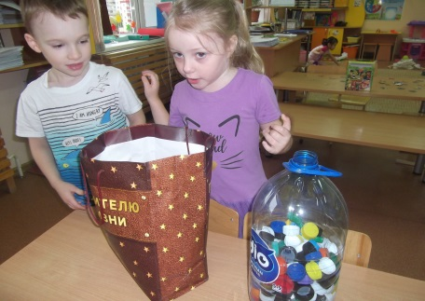
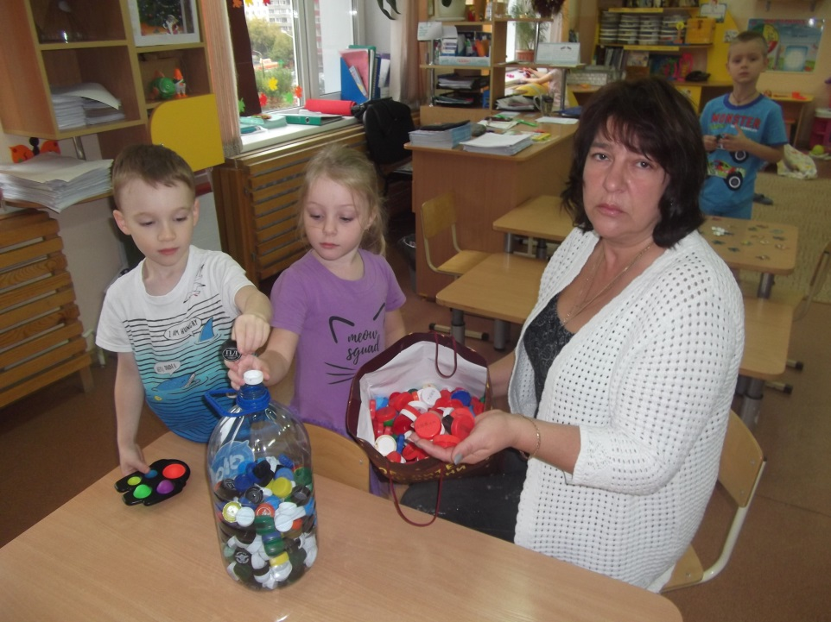
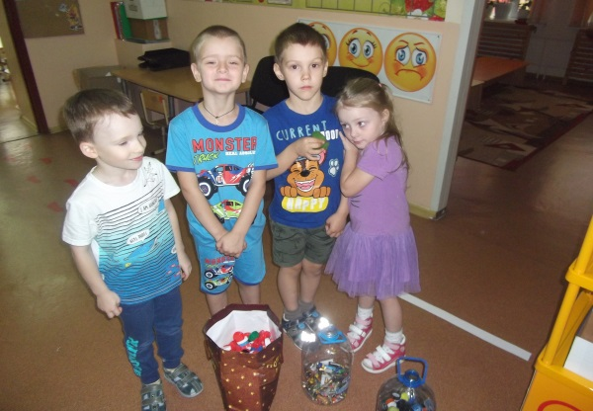

Акции:
«Добрые крышечки», «Сдай батарейку»
Дети и родители приносят материал из дома, собирают на улице и на вырученные от сдачи вторсырья деньги идут на помощь детям с особенностями развития.

Slide 6
Акция «Посади дерево»
Цель: Воспитание в детях заботливого отношения к природе и вовлечение родителей в воспитательный процесс.
Совместная деятельность детей и взрослых доставила массу приятных моментов, каждый вносил свой вклад в озеленении территории. Дети с большим удовольствием помогают взрослым капать ямки, носить песок, придерживать саженцы и т. д.

Slide 7
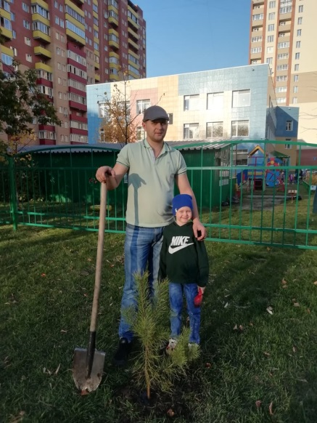
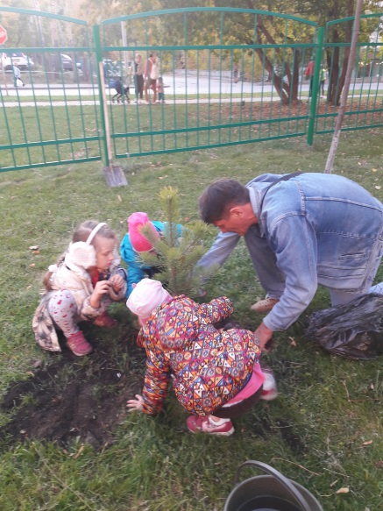
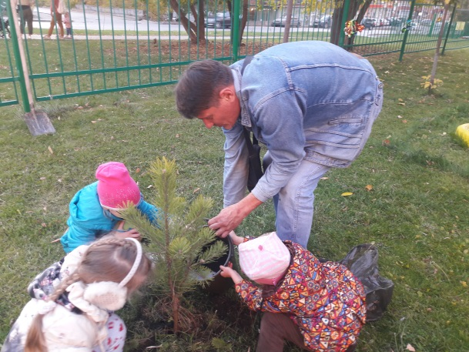
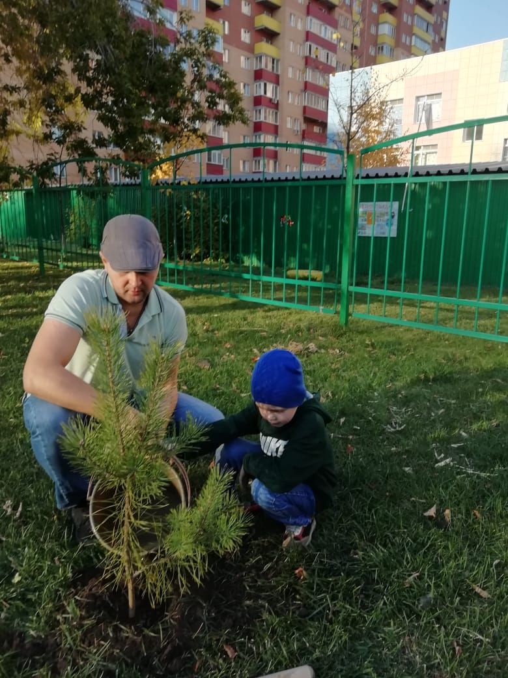
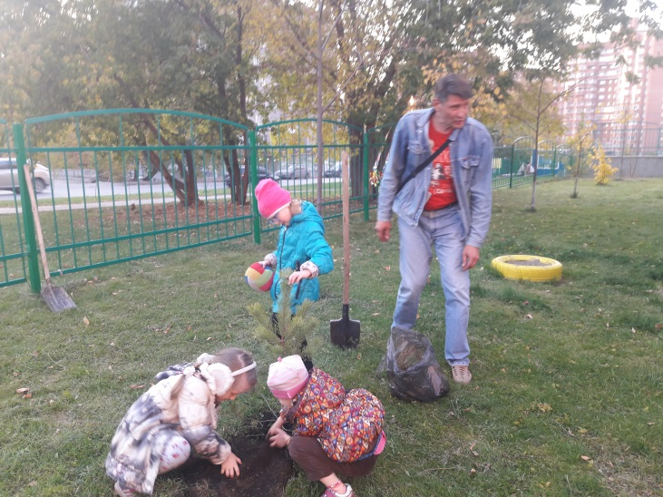
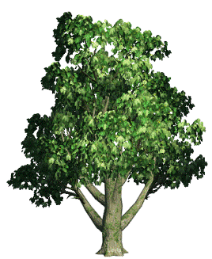

Slide 8
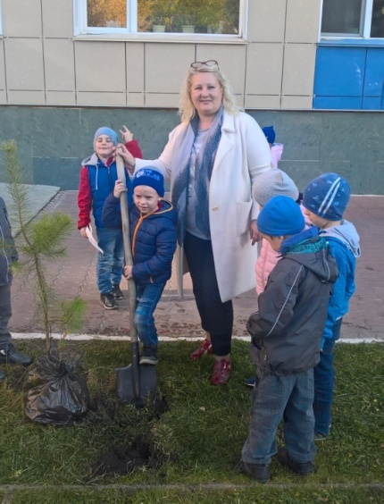
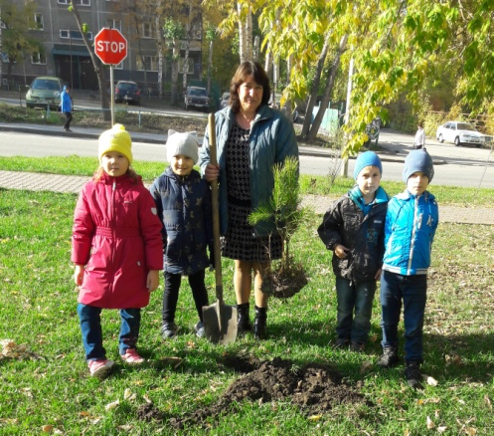
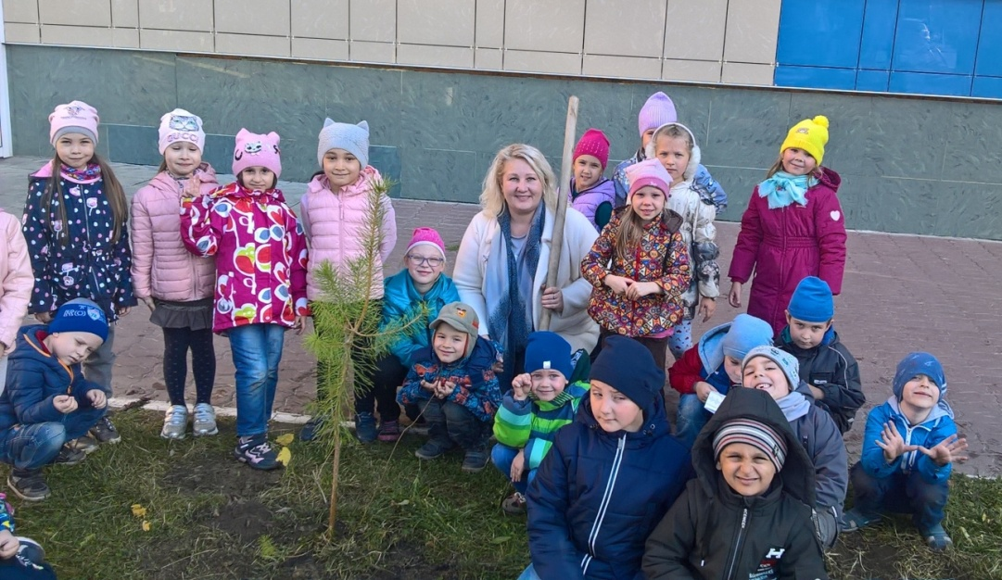

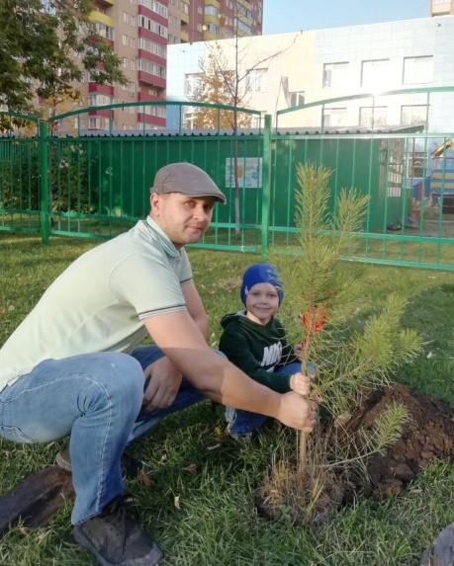
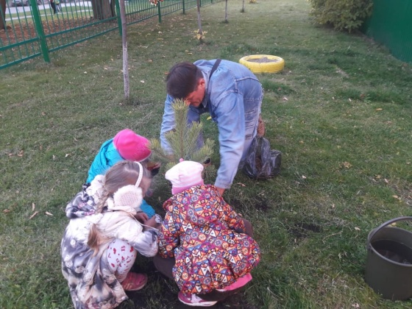

Slide 9
Акция «Покорми птиц»
Цель: воспитание гуманного отношения детей и взрослых к зимующим птицам нашего края.
Совместно с родителями проектируют и изготавливают кормушки, заготавливают корм. Была организованна выставка кормушек, а далее дети поочередно ведут наблюдение за птицами и ежедневно приносят им корм.

Slide 10
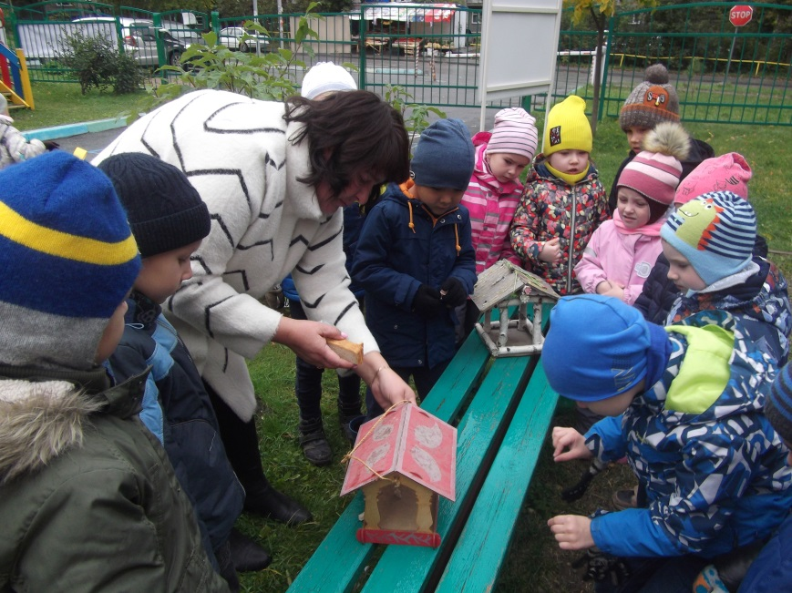
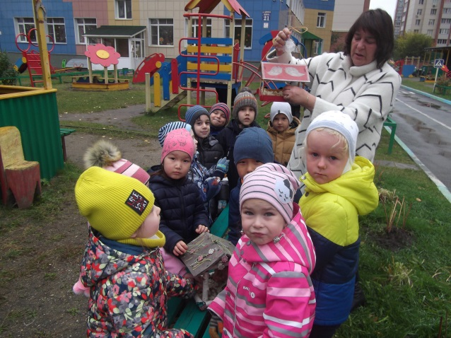
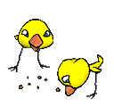
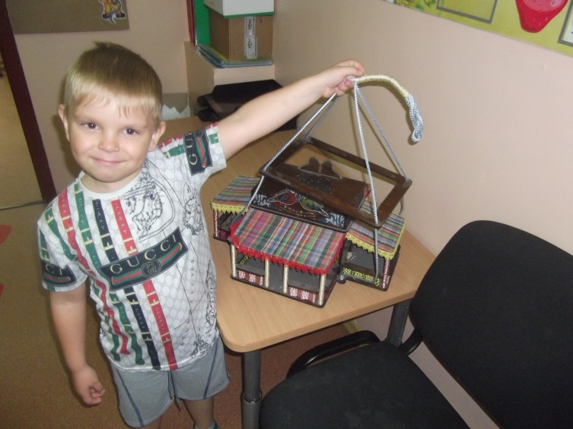
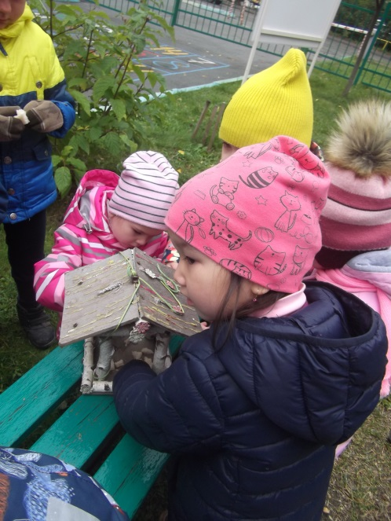



Slide 11
Акция « Из утиля в предметы стиля»
Цель: Показать родителям и детям, как можно вторично использовать бросовый материал.
В результате работы мы с детьми пришли к выводу, что каждый человек может многое сделать для сохранения чистоты и экологической обстановки окружающей среды. И нужно для этого всего лишь желание и немного фантазии!

Slide 12

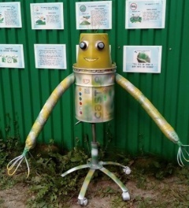
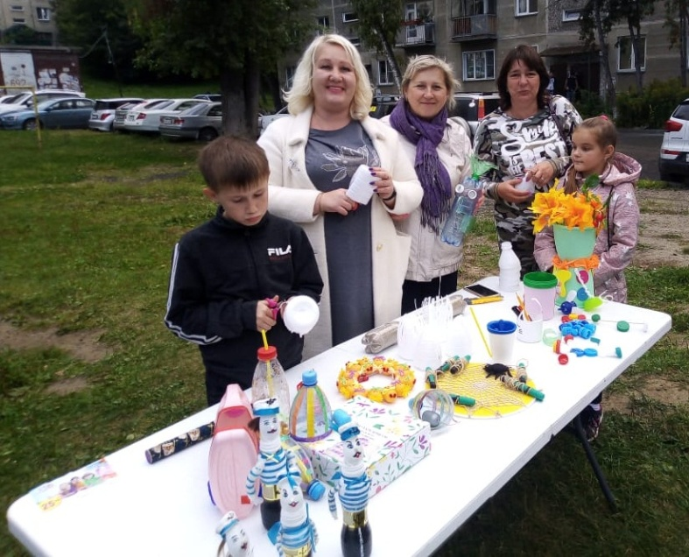
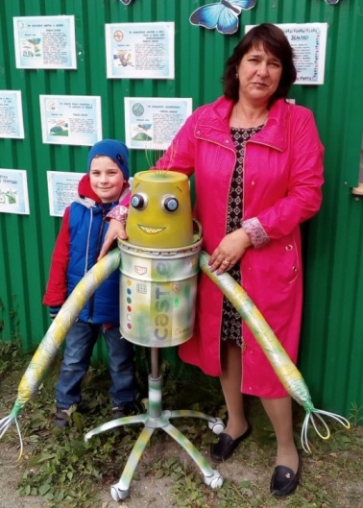
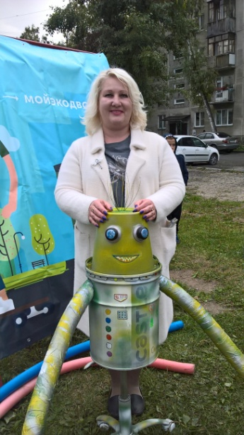
Акция:«ЭКОДВОР»

Slide 13
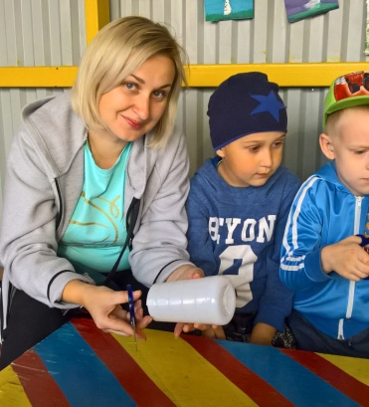
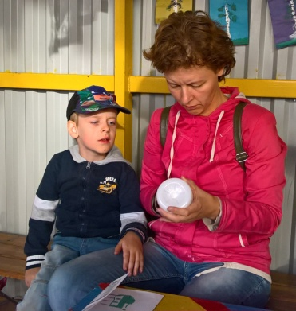
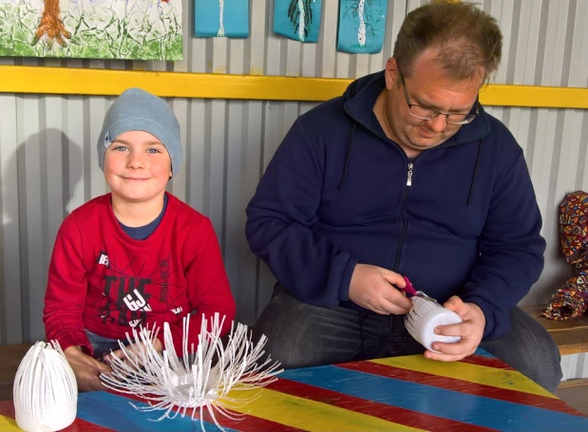
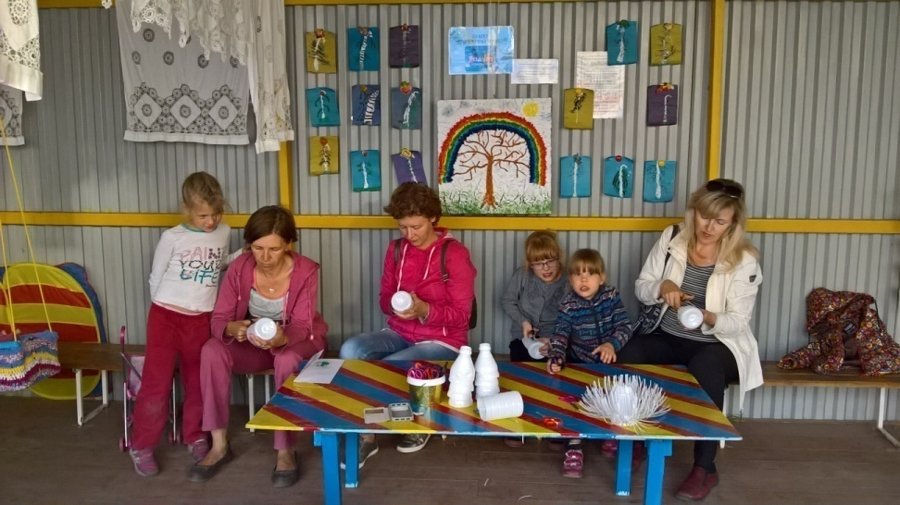
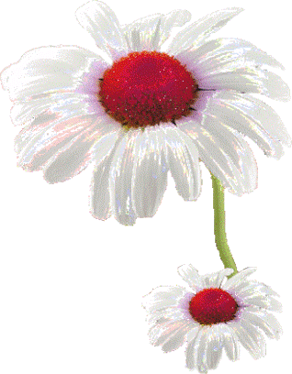
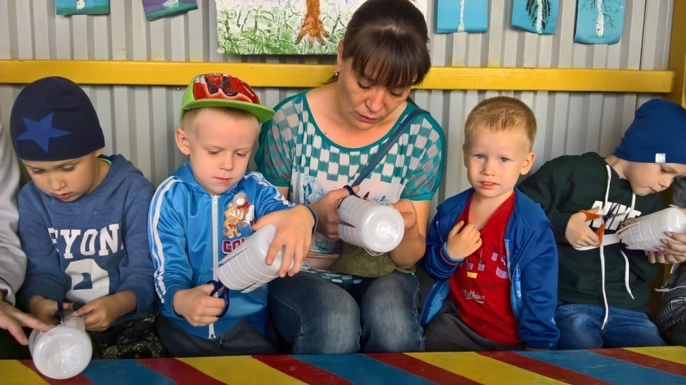
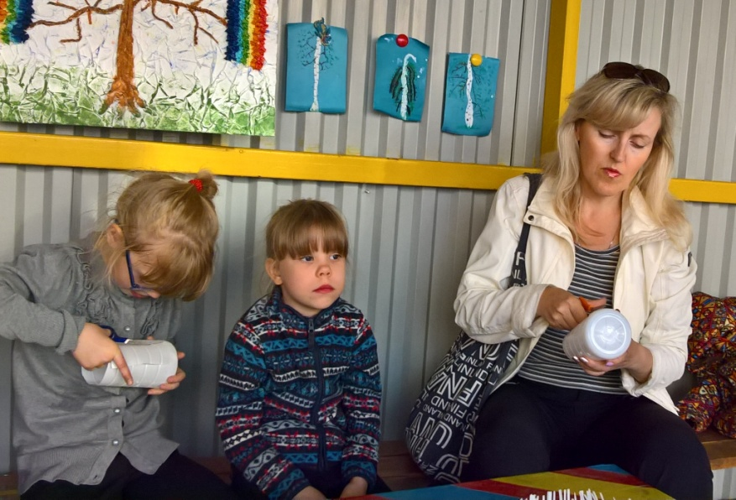
Мастер- класс «Из утиля в предметы стиля»

Slide 14
Акция «Цветущая клумба»
Цель: вовлечение детей и родителей в деятельность, направленную на облагораживание территории.
В ходе совместной трудовой деятельности на территории ДОУ создана красивая клумба с цветущими цветами до глубокой осени.

Slide 15
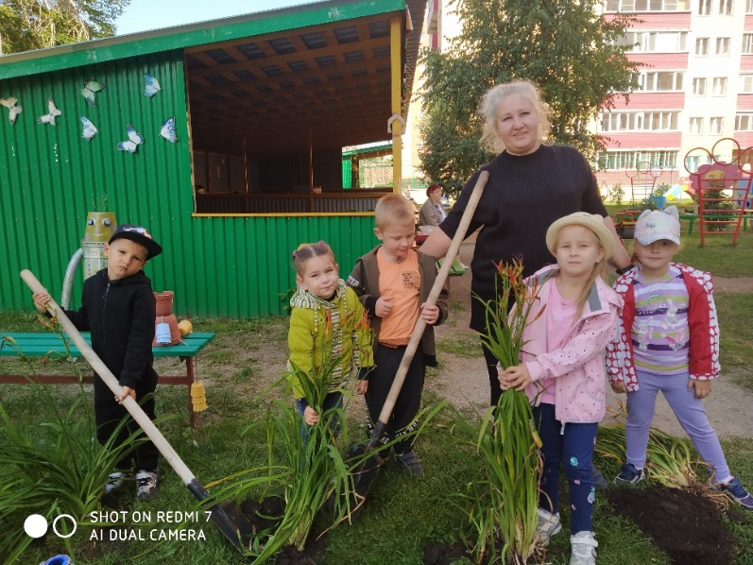
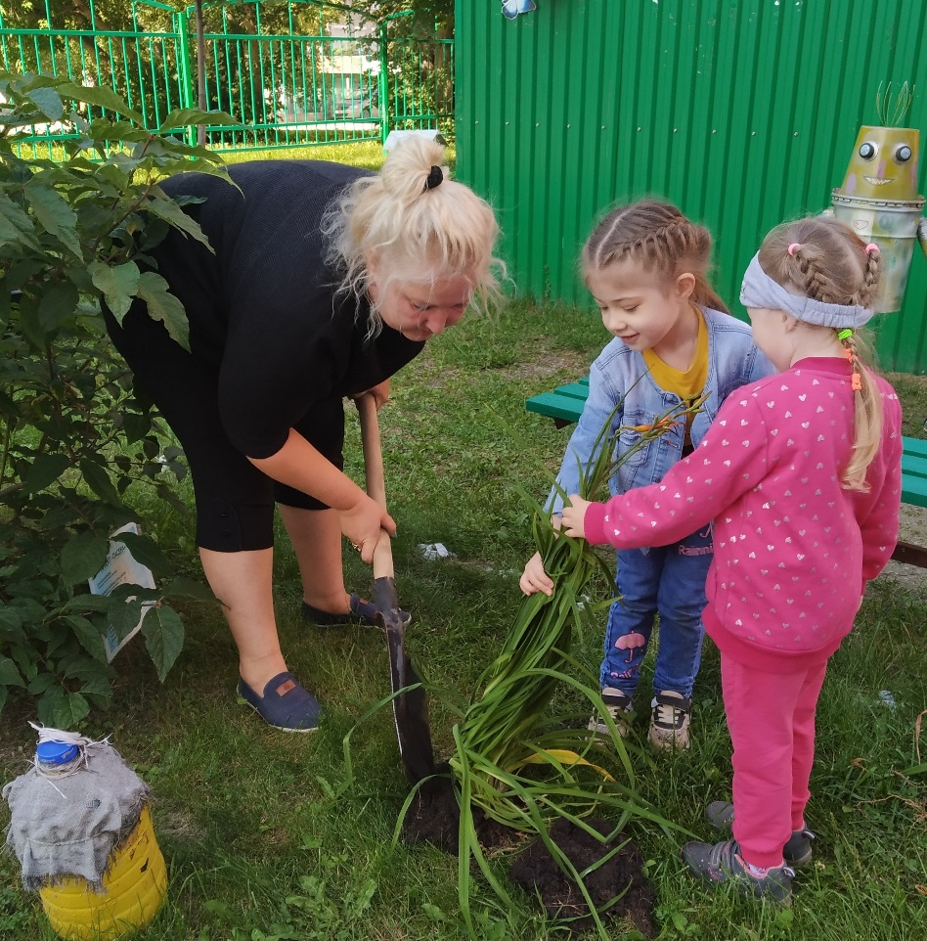
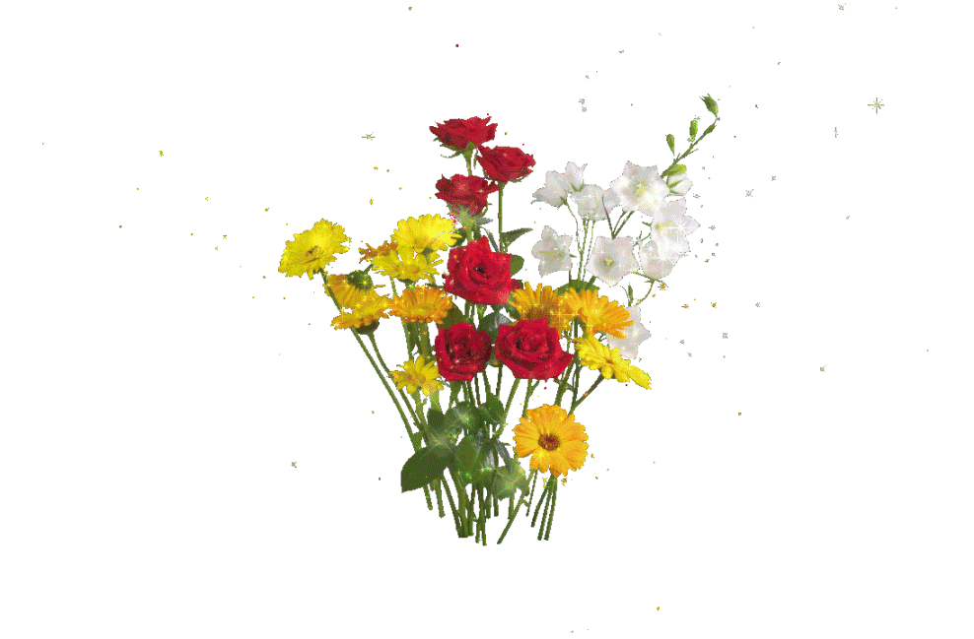

Slide 16
Акция «Готовим клумбу к зиме»
Совместный труд на природе дает возможность детям научиться трудолюбию, приучает к ответственности, способствует формированию трудовых навыков и объединению детей и взрослых детского сада.

Slide 17
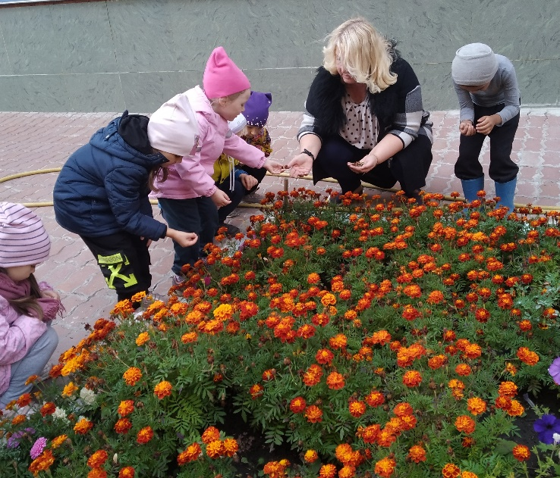
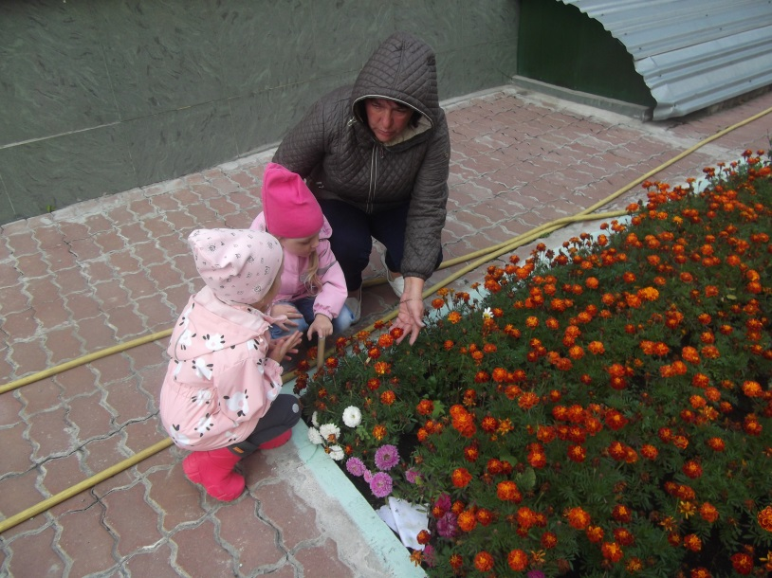
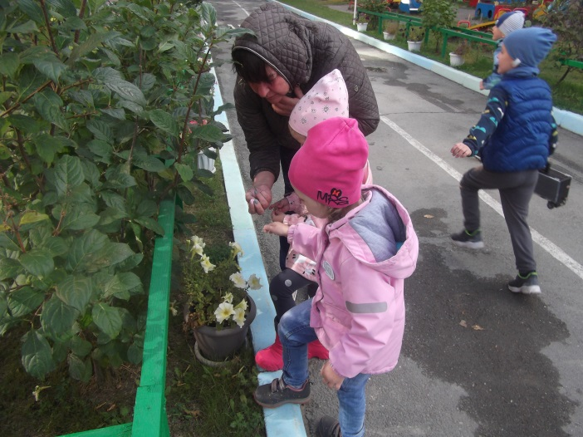
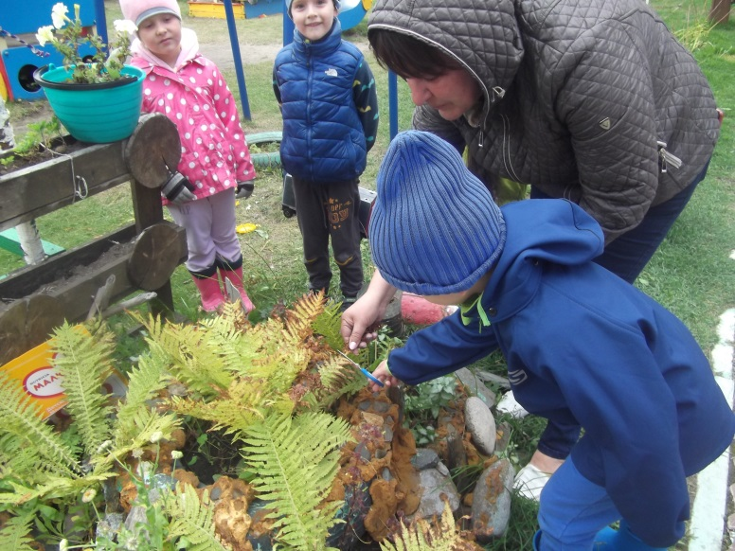


Slide 18

Акция «Помоги животным зоопарка»
Силами детей, родителей и сотрудников детского сада для зверей зоопарка были собраны и переданы корма в зоопарк.

Slide 19
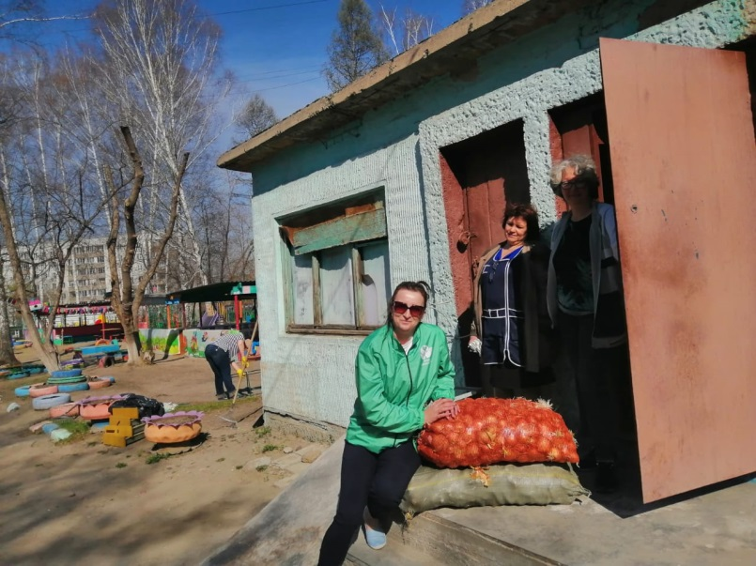
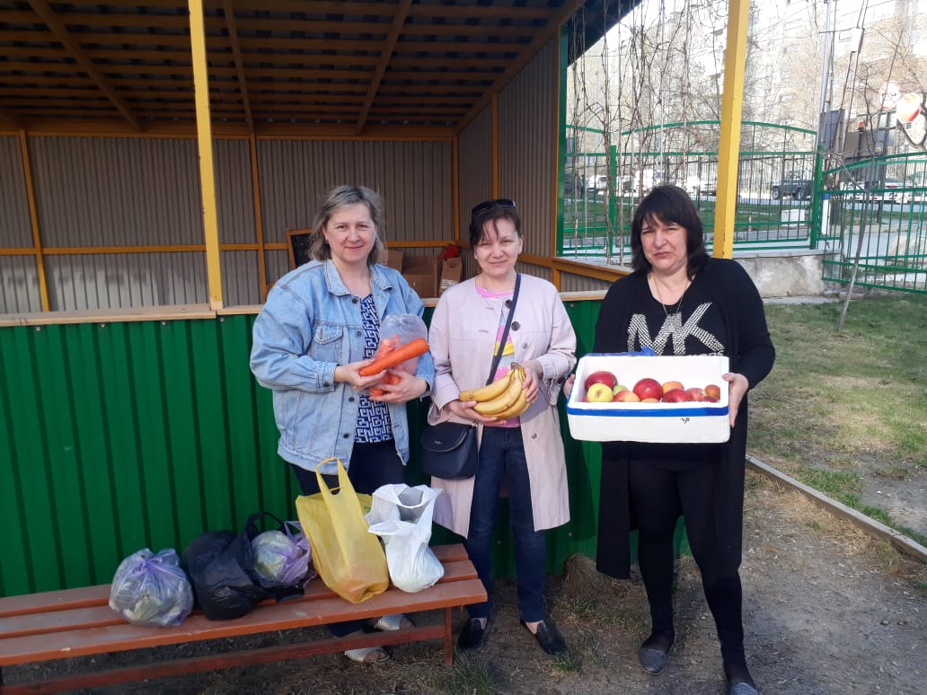
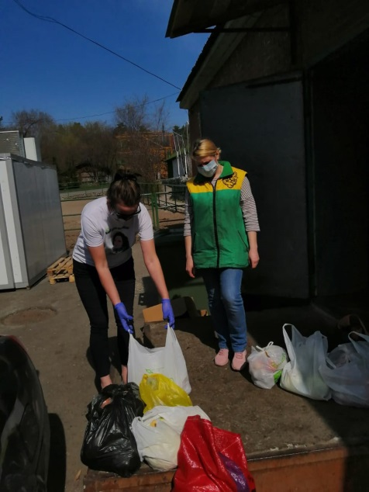
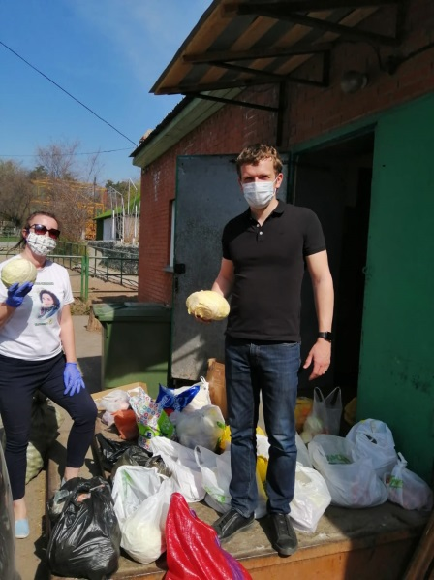
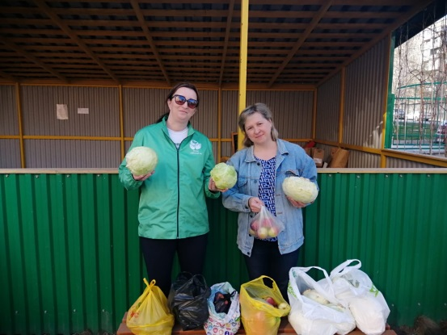

Slide 20
Перед каждой акцией проводился предварительная работа с детьми: беседы по данной теме акции, для родителей проводятся консультации, индивидуальные беседы.
Таким образом: участие в акциях способствует формированию у детей навыков экологической культуры, дети получают природоведческие знания, учатся практическим действиям по охране природы.
Проведение экологических акций стало хорошей традицией нашего детского сада. Хочется верить, что наши дети, когда вырастут, будут бережно относиться ко всему живому, на всю жизнь сохранят любовь к миру природы.

Slide 21
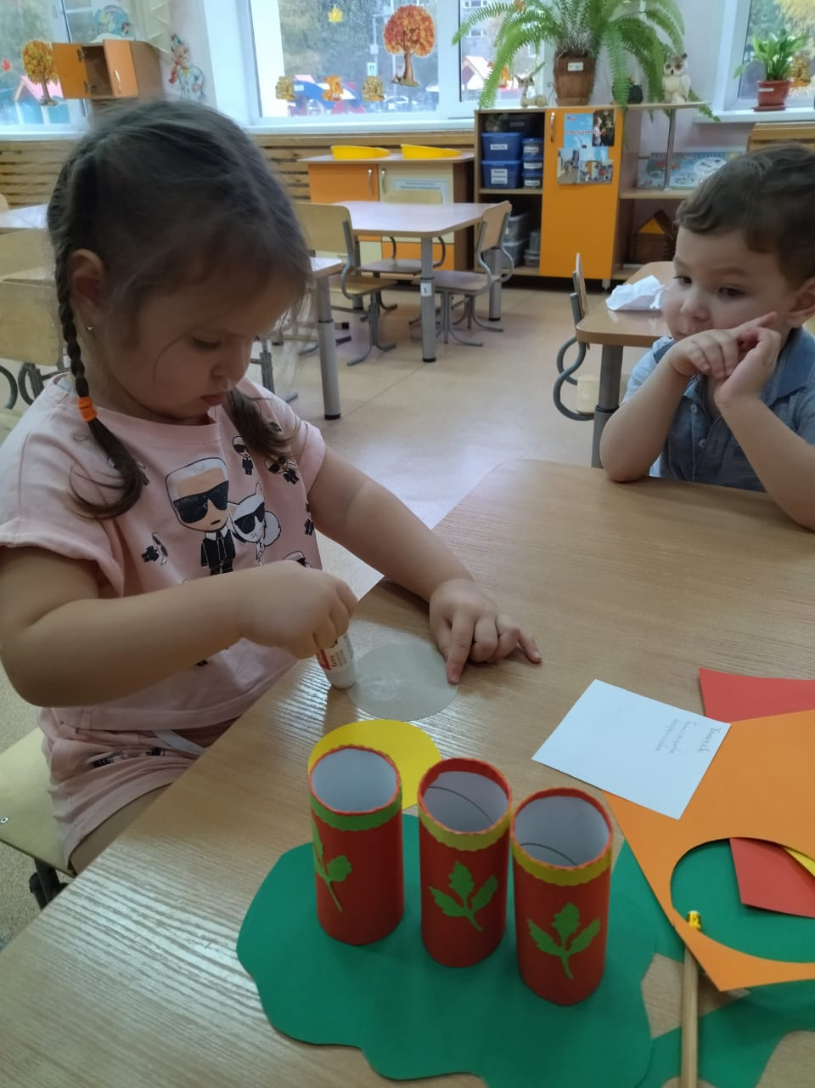
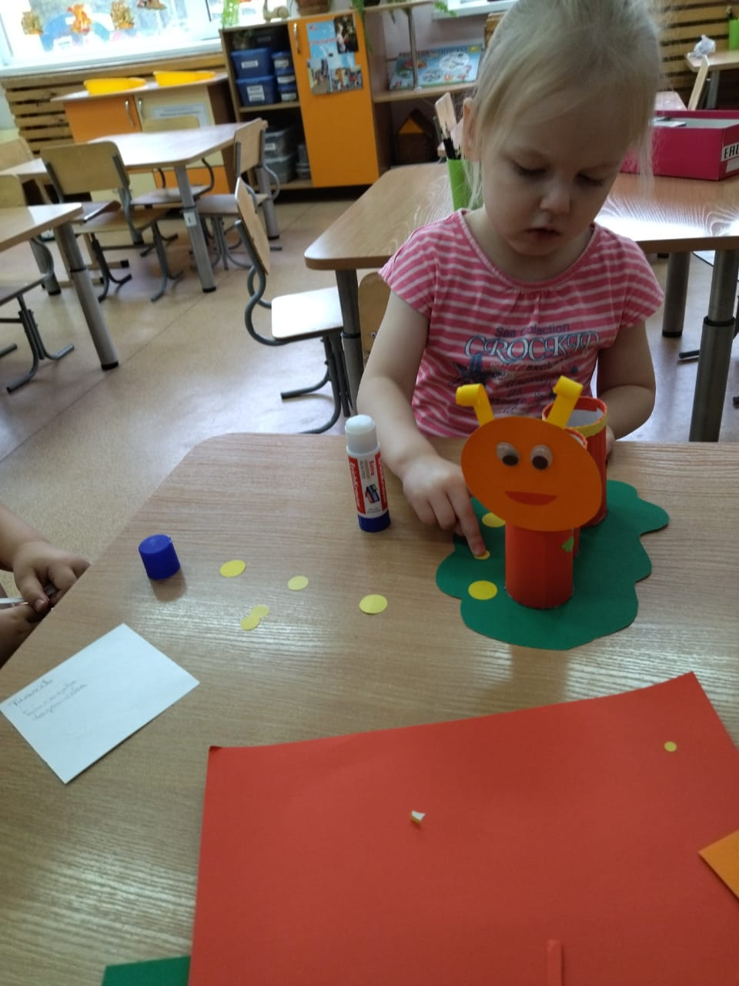
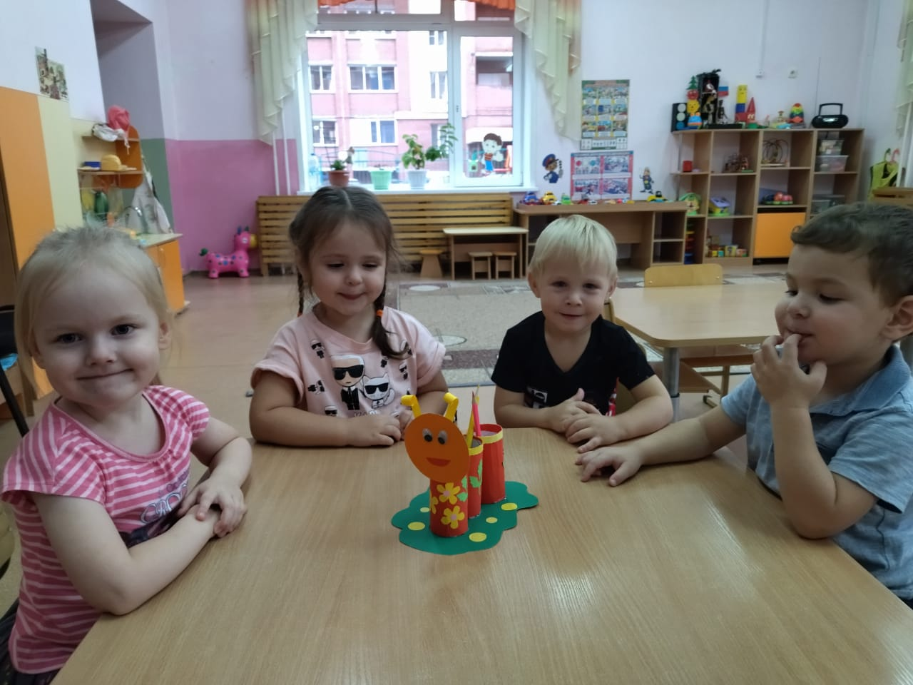

Slide 22





Slide 23





Slide 24






Slide 25








